Slide 1
Data Processing in Python
2M 2023

Slide 2
Weshalb Python?
Weil es Spass macht ☺
Weil Excel und Sheets auch mal an ihre Grenzen kommen...
wieviele Zeilen können dort bearbeitet werden?
→ Ausprobieren, aber Achtung, vielleicht stürzt dein Computer ab...
Fast jedes Programm muss früher oder später Daten einlesen oder ausgeben.

Slide 3
Dateien lesen in Python
open() öffnet eine Datei
Die Datei wird beim Betriebssystem gesperrt.
Damit sie sicher wieder freigegeben wird, benützen wir die with ... as Anweisung.
Mit einer for-Schleife besuchen wir alle Zeilen.
# Opens a file for reading (and closes it again after the 'with').
with open('dateiname.txt', 'r') as infile:
count = 0
# Loops over all lines in the file
for line in infile:
count += 1
print(count)

Slide 4
Dateien schreiben in Python
Wie lesen, ausser:
'w' statt 'r'
Mit '\n' erzeugen wir einen Zeilenumbruch.
Alles muss Text sein – Zahlen müssen in einen String konvertiert werden.
with open('dateiname.txt', 'w') as outfile:
for i in range(10):
line = "Zeile " + str(i) + "\n"
outfile.write(line)

Slide 5
Aufgaben
Aufgaben 2 & 3 in Data Processing in Python
Wie viele Gemeinden gibt es in der Schweiz?

Slide 6
Warm-Up
Was sind die Argumente für die open() Funktion?
open(dateiname, ‘r’)
open(dateiname, ‘w’)
Wie kann ich alle Zeilen einer Datei lesen?
for line in file:

Slide 7
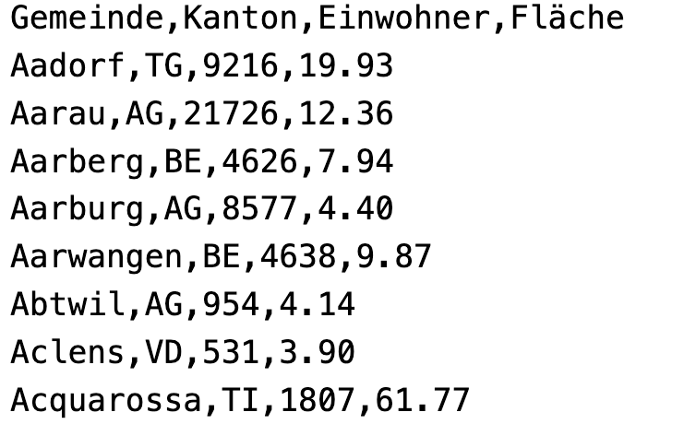
CSV-Format
Einfachste Art, eine Tabelle abzuspeichern.
Erste Zeile enthält meist die Spaltennamen.
Alle weiteren Zeilen enthalten Daten.
Die Werte sind durch Kommas getrennt.
oder Semikolons oder Tabulatoren...
CSV: Comma-Separated-Values

Slide 8
CSV Einlesen
split(char) erzeugt aus einem String eine Liste von Werten.

Slide 9
Text in Zahlen umwandeln
Wir kennen bereits int(string) und float(string).
wandeln einen String in eine Ganzahl (integer) oder reelle Zahl (floating point number) um.
Problem: wenn der Text gar keine Zahl darstellt:

Slide 10
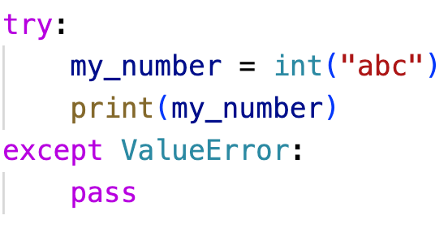
Exception Handling
try...except Anweisung schluckt Fehler:

Slide 11
Aufgaben
Aufgaben 4 & 5 in Data Processing in Python
Aufgabe 6:
Gemeinde mit der kleinsten Bevölkerung?
Gemeinde mit der grössten Fläche?
Bevölkerung der Schweiz?

Slide 12
Warm-up
>>> "hallo,velo".split(',')
['hallo', 'velo']
>>> "hallo,velo".split('a')
['h', 'llo,velo']
>>> "hallo,velo".split('l')
['ha', '', 'o,ve', 'o']

Slide 13
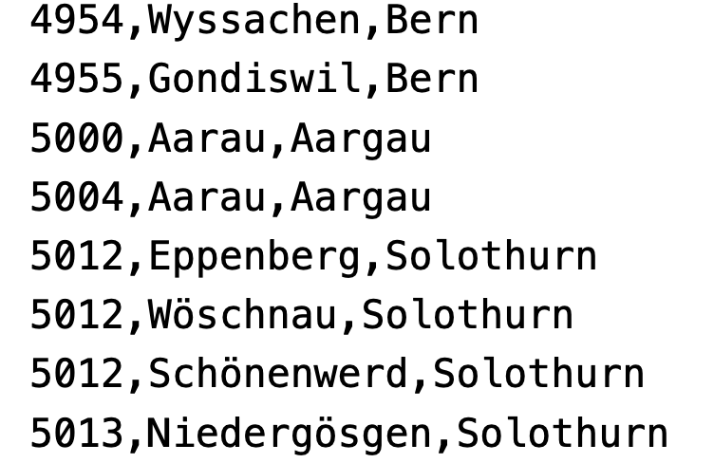
Effizientes Suchen
Problem: zwei CSV-Tabellen, die wir verknüpfen möchten:

Slide 14
Binärsuche
Bei jedem Zugriff wird das Suchintervall halbiert.
Wie viele Zugriffe sind nötig, um das gesuchte Element unter 1024 Elementen zu finden?
1024–512–256–128–64–32–16–8–4–2–1
10x halbieren -> 10 Zugriffe
Wieviel Zugriffe für 1 Million Elemente?
... 1 Milliarde?

Slide 15
Dictionaries
könnten Binärsuche selber schreiben (13 Zeilen Python)
noch einfacher: wir verwenden Dictionaries
Sammlung von Key : Value Pairs
Direkten Zugriff auf jedes Element mit dem richtigen Schlüssel
noch schneller als Binärsuche!
Notes:
Dictionaries verwenden Hashing (Hashtabelle) statt Binärsuche, um in konstanter Zeit eine Element zu finden.
https://de.wikipedia.org/wiki/Hashtabelle

Slide 16
Dictionary Syntax
Ein leeres Dictionary wird mit geschweiften Klammern erzeugt:
zip_codes = {}
Alternativ können wir auch bereits Einträge von der Form key : value eintragen:
zip_codes = { 'Romanshorn' : 8590, 'Egnach' : 9322 }
Auf ein bestimmtes Element kann über eckige Klammern und den Schlüssel (key) zugegriffen werden:
plz = zip_codes['Romanshorn’]
print(plz)
>>> 8590

Slide 17
Dictionary Syntax
Ein neues Element kann mit derselben Syntax angelegt werden.
zip_codes['Amriswil'] = 8580
Ist der Schlüssel bereits vorhanden, wird der Wert überschrieben:
zip_codes['Romanshorn'] = 8591
print(zip_codes)
>>> {'Romanshorn': 8591, 'Egnach': 9322, 'Amriswil': 8580}

Slide 18
Dictionary Syntax
Mit dem in Schlüsselwort kann herausgefunden werden, ob ein Schlüssel im Dictionary vorhanden ist:
print('Romanshorn' in zip_codes)
>>> True
print('St. Gallen' in zip_codes)
>>> False

Slide 19
Dictionary Syntax
Wir können eine for-Schleife über die Keys in einem Dictionary schreiben:
for town in zip_codes:
print(town)
>>> Romanshorn
>>> Egnach
>>> Amriswil
Möchten wir sowohl Key als auch Value haben, verwenden wir die items() Funktion:
for town, plz in zip_codes.items():
print(plz, town)
>>> 8591 Romanshorn
>>> 9322 Egnach
>>> 8580 Amriswil

Slide 20
Dictionary Lookup
Der Zugriff über den Key ist schnell:
plz = zip_codes['Romanshorn’]
Suchen wir nach einem Wert (value), müssen wir danach suchen:
for town, plz in zip_codes.items():
if plz == 8590:
print(plz, town)
Alternative?
zweites Dictionary anlegen mit den PLZs als Schlüssel.

Slide 21
Aufgaben
A1-A3
Dictionary mit Orten und Postleitzahlen erstellen.
plz.csv einlesen und in Dictionary speichern.
Postleitzahlen und Gemeindedaten kombinieren.

